Slide 1
Дети, в школу собирайтесь!
Методическое пособие
«Загадки о школьных принадлежностях»
ГБДОУ д/с № 32 Колпинский район Санкт-Петербург
Воспитатели: Соловьёва Е.Н., Флорова М.Е.

Slide 2
Есть большой и светлый дом,
Почемучек много в нём.
И пишут они, и считают,
Читают, творят и мечтают.

Slide 3
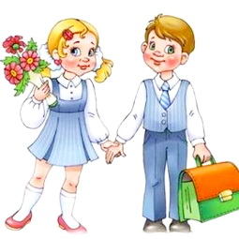
Если в школу ты пошел —
Новый статус приобрел.
Был ребенок, был дошкольник,
А теперь зовешься...

Slide 4
До чего же скучно, братцы,
На чужой спине кататься!
Дал бы кто мне пару ног,
Чтобы сам я бегать мог.

Slide 5
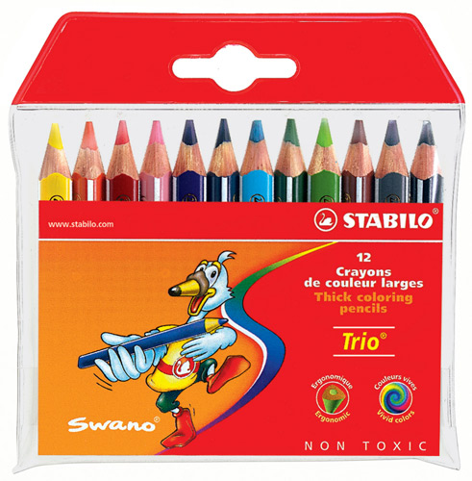
Можно делать все, что хочешь,
Хоть рисуй, а хоть пиши,
Я люблю их очень, очень
Все мои …

Slide 6
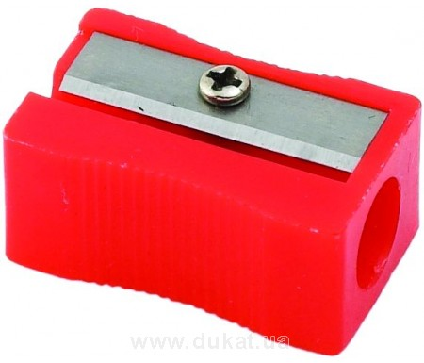
Я дружу с карандашами,
А они, конечно, с вами.
Не сижу я без работы,
Коль рисуете вы что-то.
Наточу я карандаш,
Нарисуете пейзаж.

Slide 7
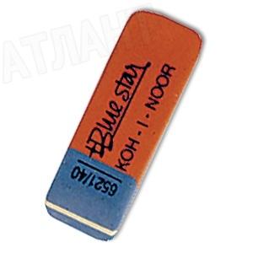
Если что-то переделать
Мы в рисунке захотим,
То всегда стираем смело
Всё неправильное им.

Slide 8
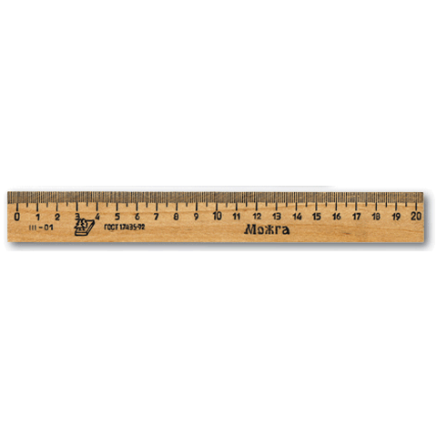
Когда нужна черта прямая,
Я тут как тут. Вот я какая!
Ты скажешь, я хвалюсь?
Ну, может быть, чуть-чуть.
Зато я не боюсь
Прямой чертой блеснуть!

Slide 9
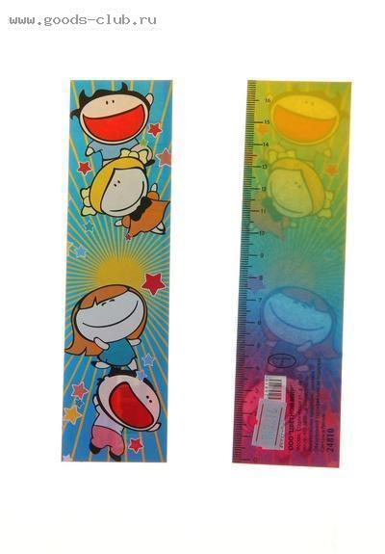
В книгах я люблю лежать,
Чтоб ребятам подсказать:
«Где приятно мне лениться,
С той начни читать страницы.»

Slide 10
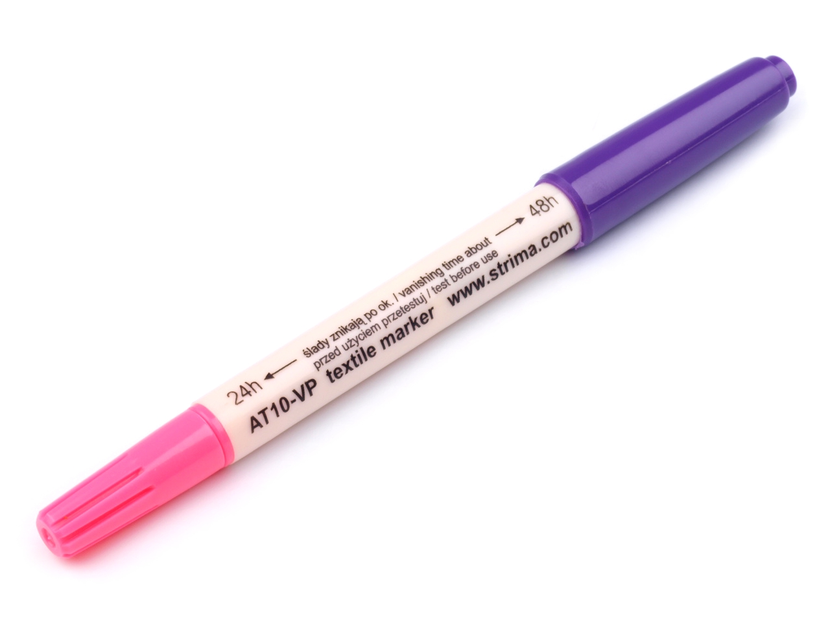
Не кисточка я, не карандаш,
Но ярко раскрашу рисунок ваш.
Фауну, флору раскрашивать мастер,
Поэтому я называюсь …

Slide 11
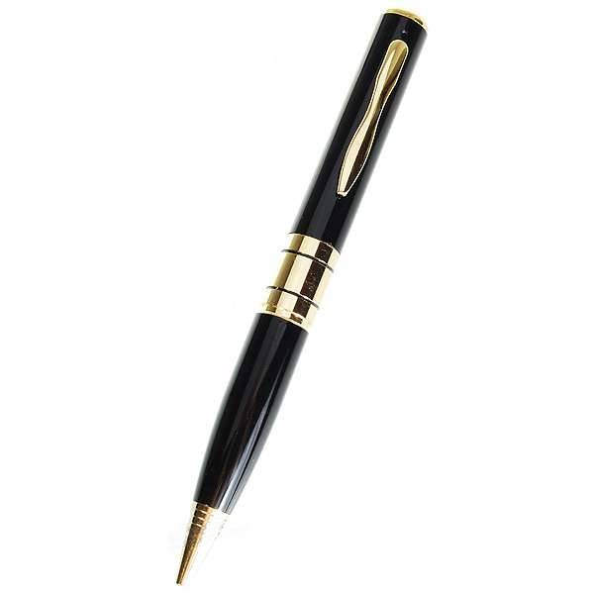
В снежном поле по дороге
Мчится конь мой одноногий
И на много-много лет
Оставляет черный след.

Slide 12
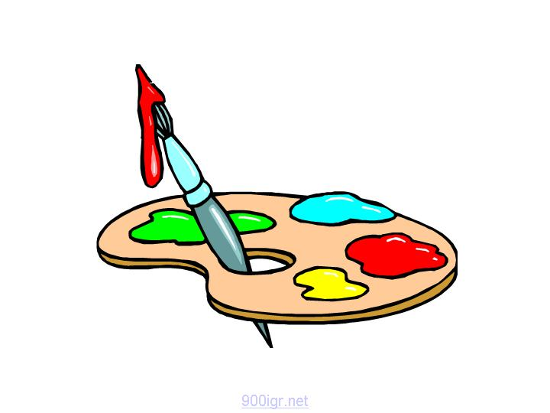
Разноцветные сестрицы
Заскучали без водицы.
Дядя, длинный и худой,
Носит воду бородой.
И сестрицы вместе с ним
Нарисуют дом и дым.

Slide 13
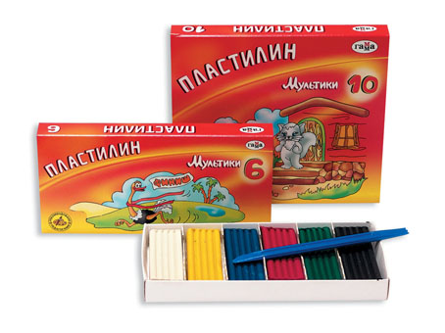
Я весь мир слепить готов -
Дом, машину, двух котов.
Я сегодня властелин -
У меня есть...

Slide 14
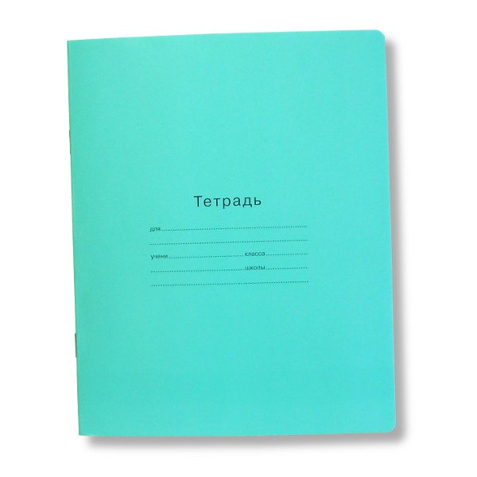
То я в клетку, то в линейку.
Написать по ним сумей-ка!

Slide 15
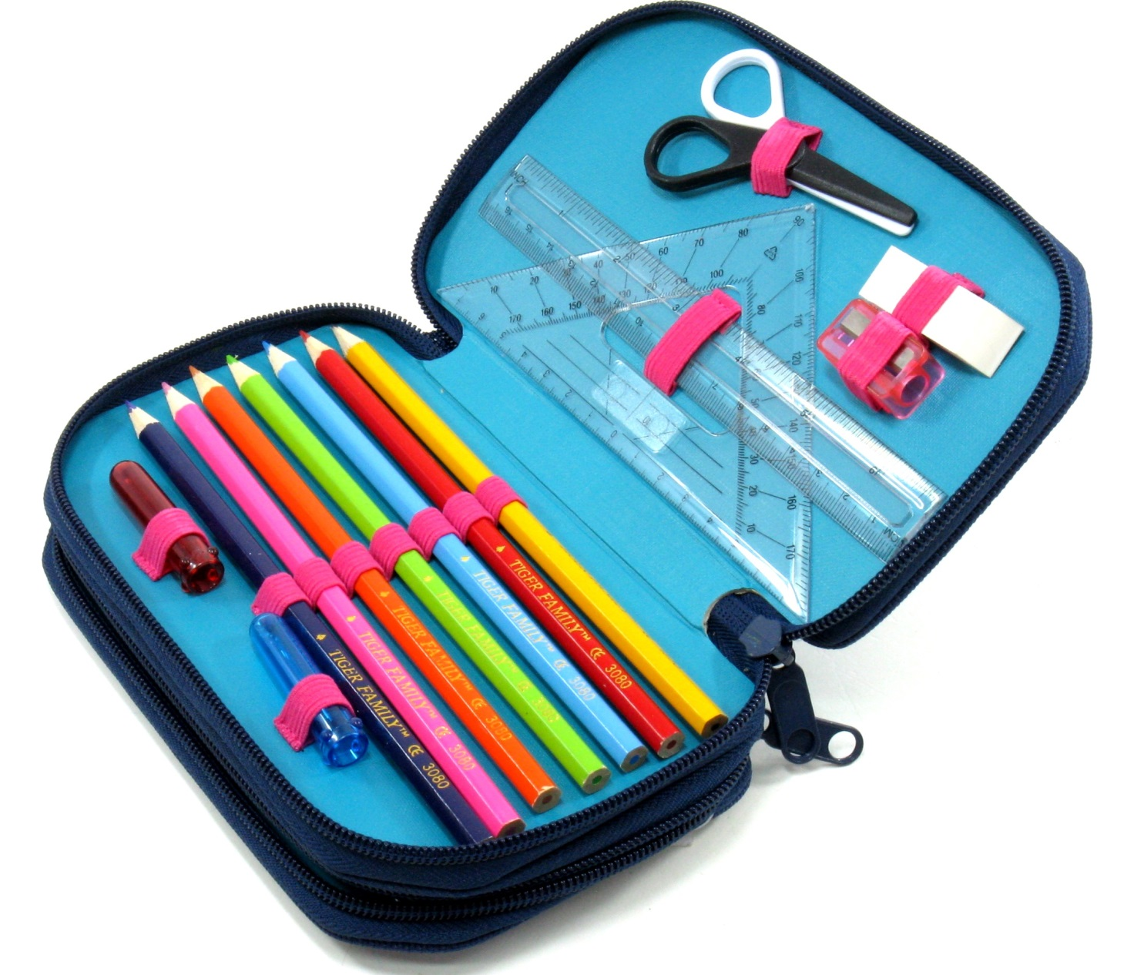
На коробку я похож,
Ручки ты в меня кладешь.
Школьник, ты меня узнал?
Ну, конечно, я -...

Slide 16
-Учитель у меня в портфеле!
- Кто? Быть не может! Неужели?
- Взгляни, пожалуйста! Он – тут.
Его … зовут.

Slide 17
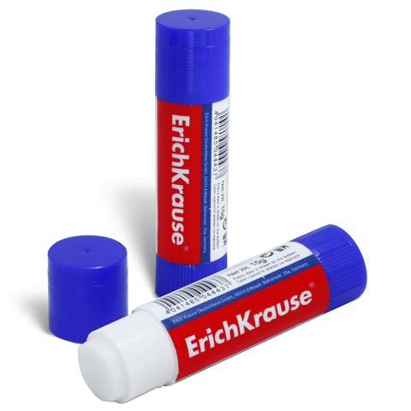
Я предмет для школы важный.
Чтобы сделать куб бумажный,
Самолёт, картонный дом,
Аппликацию в альбом,
Ты меня не пожалей.
Я - липучий, вязкий...

Slide 18
Вы меня перелистали -
Как в музее побывали.
Космос на одной странице,
На другой странице - дом,
На последней - хвост жар-птицы.
А всё вместе я - ...

